Slide 1
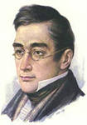
Александр Сергеевич Грибоедов
Ум и дела твои бессмертны в памяти русской…

Slide 2
Родился в старинной дворянской семье. Получил разностороннее образование.
В 1806 году поступил в Московский университет,
1810 году окончил словесный и юридический факультеты, затем учился на физико-математическом факультете.
В 1812 году поступил добровольцем в армию, но в военных действиях не участвовал.
В 1817 году зачислен в Коллегию иностранных дел.

Slide 3
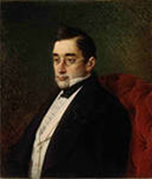
"Горе от ума" - главное произведение Александра Грибоедова.
Замысел "Горя от ума", содержание комедии связаны с идеями декабристов.
Поставленная впервые в Москве в 1831 году комедия Грибоедова вплоть до нашего времени была реалистической школой для многих поколений русских актёров.

Slide 4
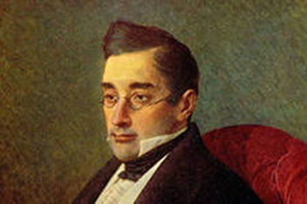
. «…Уважение к России и к ее требованиям, вот мне что нужно»
В сентябре 1826 года Грибоедов продолжал дипломатическую деятельность; с 1827 года ему поручено ведать отношениями с Турцией и Ираном. По окончании русско-иранской войны 1826-1828 годов участвовал в выработке выгодного для России Туркманчайского мирного договора, текст которого доставил в марте 1828 года в Петербург.

Slide 5
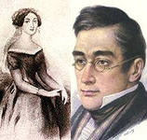
В Тифлисе я ее встречал… Вникал в её черты: То — тень весны была, в тени Осенней красоты. Не весела и не грустна, — Где б ни была она, Повсюду на её лице Царила тишина.
Направленный в апреле 1828 года полномочным министром-резидентом (послом) в Иран, Грибоедов отнёсся к этому назначению как к политической ссылке. По пути в Иран Грибоедов снова провёл несколько месяцев в Грузии; в Тбилиси женился на Нине Чавчавадзе, дочери своего друга, грузинского князя - поэта А. Чавчавадзе.
Notes:
Жене Грибоедова было на момент свадьбы всего 15 лет. До конца своих дней она сохранила верность своему мужу.

Slide 6
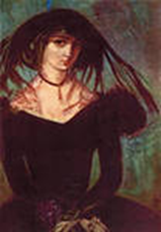
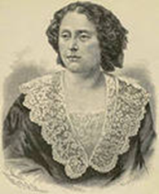
Нина Чавчавадзе-Грибоедова

Slide 7
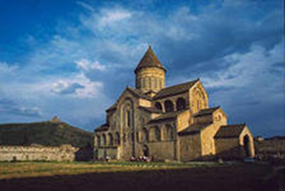
Опасаясь усиления русского влияния в Иране, агенты английской дипломатии и реакционные тегеранские круги, недовольные миром с Россией, натравили фанатически настроенную толпу на русскую миссию. Во время разгрома миссии Александр Сергеевич Грибоедов был убит. Похоронен в Тбилиси на горе Давида.

Slide 8
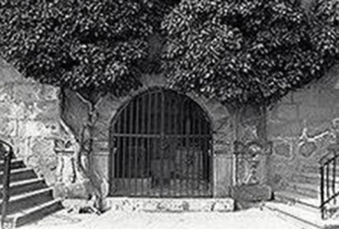
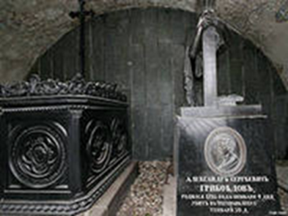
Нина Чавчавадзе и Александр Грибоедов были супругами всего полгода. В 1857 году в Тифлисе вспыхнула холера. Княжна отказалась уехать из города, заболела и умерла. На арке - надпись на грузинском языке: "Здесь покоится прах Грибоедова. Воздвигла памятник этот супруга его Нина, дочь поэта Александра Чавчавадзе, в году 1832".
Notes:
О гибели мужа Нина узнала через две недели после его убийства в Тегеране. Она надела траур на 17-м году жизни и не снимала его 28 лет. В 1857 году в Тифлисе вспыхнула холера. Княжна отказалась уехать из города, заболела и умерла.

Slide 9
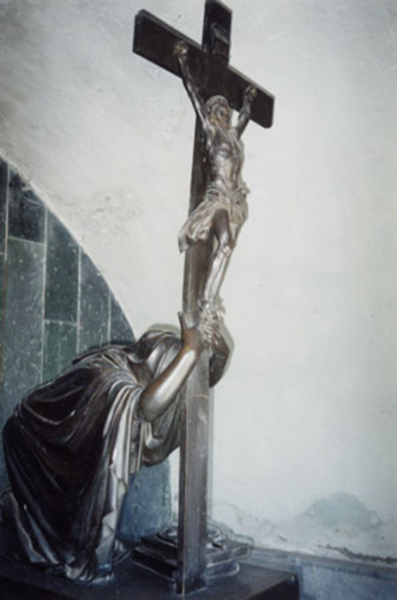
Ум и дела твои бессмертны в памяти русской, но для чего пережила тебя любовь моя!
Notes:
Высоко над Тбилиси, в монастыре св. Давида, что на горе Мтацминда, покоится их прах. Сюда, к увитой плющом нише с двумя могилами, приходит много людей. На одном из надгробий, обхватив распятье, рыдает коленопреклоненная женщина, отлитая из бронзы. Все свое великое и трепетное чувство вложила Нина в слова, горящие на холодном и тяжелом черном камне: «Ум и дела твои бессмертны в памяти русской, но для чего пережила тебя любовь моя!»

Slide 10
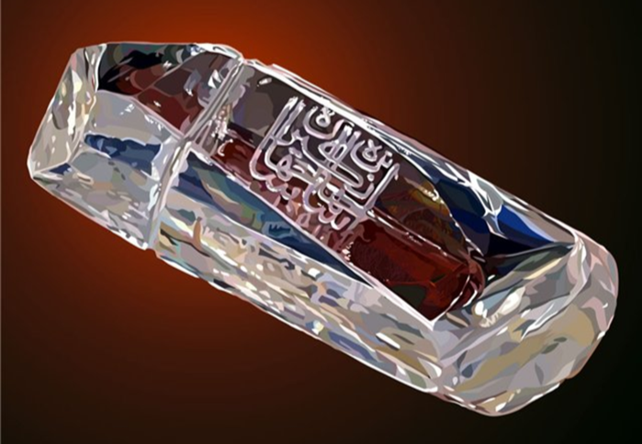
Алмаз «Шах» массой 87 карат (18г) преподнесён императору после смерти А.С. Грибоедова
Notes:
Персидский принц Хозрев-Мирза в качестве извинения перед Россией за смерть Грибоедова передал в дар Николаю I огромный алмаз «Шах» весом в 87 карат.
Шах Алмаз Шах преподнесённый императору после смерти Грибоедова Алмаз "Шах" массой 87 карат (или 18 г) - желтого цвета, но очень прозрачный, длиной 3 см - был найден в Центральной Индии, вероятно, в 1450 г. Алмаз был доставлен шахскому двору в г. Ахмаднагаре. В 1591 г. шах Низам повелел вырезать на одной из граней алмаза надпись на фарси: "Бурхан-Низам-шах второй. 1000 год". В этом же 1591 г. властитель Северной Индии Великий Могол Акбар захватил Ахмаднагар и завладел алмазом. Когда на престол династии Моголов взошел внук Акбара шах Джехан ("Властитель мира"), то он приказал на другой грани алмаза вырезать еще одну надпись: "Сын Дехангир-шаха Джехан-шах. 1051 год". По нашему летосчислению шел 1641 г. Сын шаха Джехана Ауренг-Зеб подвесил алмаз над своим троном и окружил его изумрудами и рубинами. До 1738 г. алмаз "Шах" хранился в г. Дели. В 1738 г. на Индию напал шах Надир, захватил алмаз и увез его в Персию. В 1824 г. на третьей грани алмаза появилась надпись "Владыка Каджар-Фатх али-шах Султан. 1242 год". В 1829 г. в столице Персии Тегеране убивают русского дипломата и писателя А. С. Грибоедова. Правительство России требует наказания виновных. Испуганный шахский двор отправляет в Петербург сына шаха Хосров-Мирзу, который везет в дар царю алмаз "Шах". Так этот камень оказался в Алмазном фонде России.

